Slide 1
UNIVERSIDAD DE CARTAGENA
Presentación de proyecto final
SABANA BRAVA 314 PMS
Integrantes:
Julian David Camargo Padilla
Leon Alejandro Orrego Bello
Dago David Palmera navarro
Asignatura: Ingenieria de Software
Profesor: Martin Monroy Rios

Slide 2

Índice
Problema
Contexto
Justificación
Objetivos
Modelo de negocio
Procesos de negocio
Casos de uso mundo real
Modelo de dominio
Requisitos
Modelo de diseño
Vista de escenarios
vista logica
Vista de procesos
Modelo de implementacion
Vista de desarrollo
Vista fisica
Conclusiones
Bibliografia

Slide 3

Contexto
El hotel Sabana Brava 314 ha gestionado sus operaciones como reservas, contratación y facturación de forma manual, lo que ha derivado en desorganización de la información, descuadres en el estado de habitaciones y demoras en la atención a las empresas del sector petrolero. La ausencia de un sistema centralizado representa una limitación crítica dado el volumen de trabajadores y compañías que dependen del servicio.
Tomado de: Página 10 | Imágenes de Documentos apilados - Descarga gratuita en Magnific (antes Freepik)

Slide 4
Justificacion
Pertinencia
Zona de alta demanda hotelera por actividad petrolera.
Soporte esencial cuando los campamentos son insuficientes.
Necesidad real y documentada del establecimiento.
Relevancia
Digitalizacion de reservas, habitaciones, contratos y facturas.
Reduccion de errores y mayor organizacion.
Mejor atencion y respuesta a las empresas clientes.

Slide 5
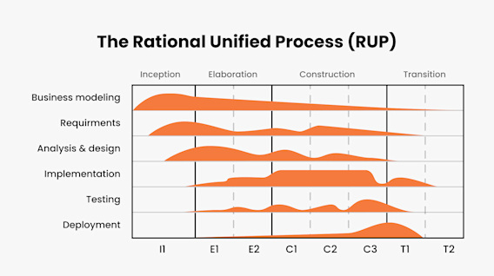
Objetivos
Analizar los procesos actuales de gestión del Hotel Sabana Brava 314 para identificar los requisitos funcionales.
Diseñar el modelo del sistema de información mediante la elaboración de diagramas y la definición de la arquitectura que permita gestionar de la mejor manera los requisitos.
Desarrollar e implementar el sistema de gestión hotelera, con base a la arquitectura y requisitos.
Tomado de: Top 7 Software Development Models: Full Guide | Yellow

Slide 6
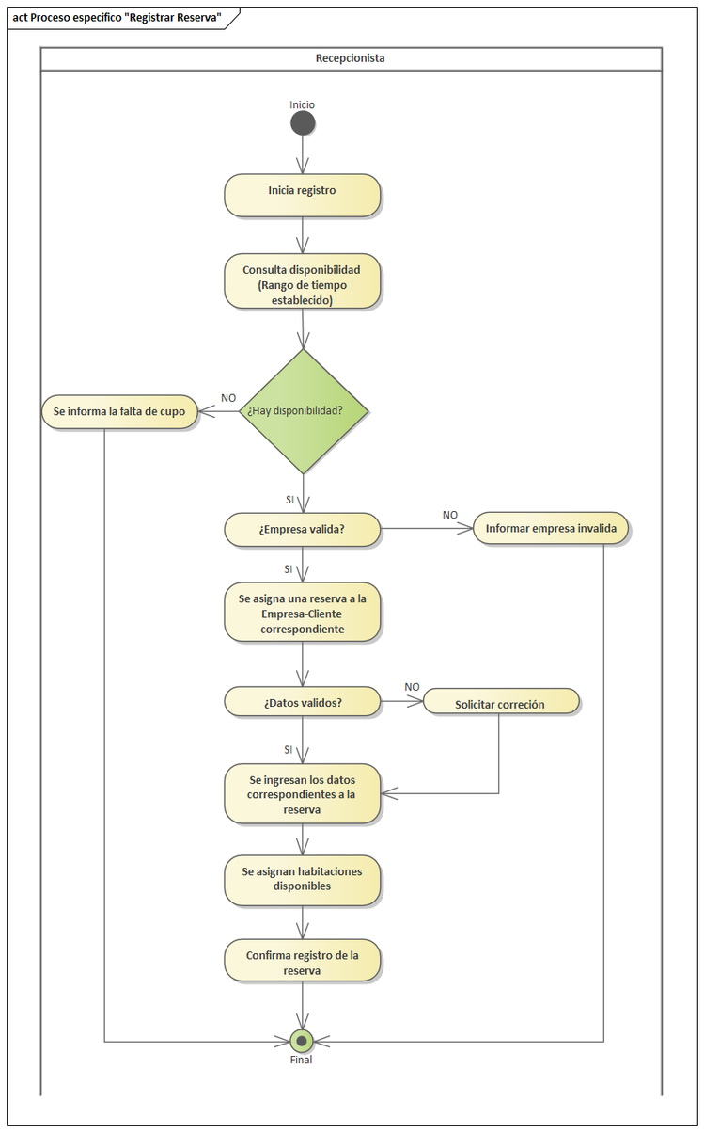
Modelo de negocio
a. Procesos de negocio
El proceso específico “Registrar reserva” describe el flujo que sigue la Recepcionista para registrar una reserva. Consulta la disponibilidad, valida la empresa, ingresa los datos de la reserva, asigna habitaciones disponibles y confirma el registro. Si no hay disponibilidad o la empresa no es válida, el proceso se interrumpe informando la situación.

Slide 7
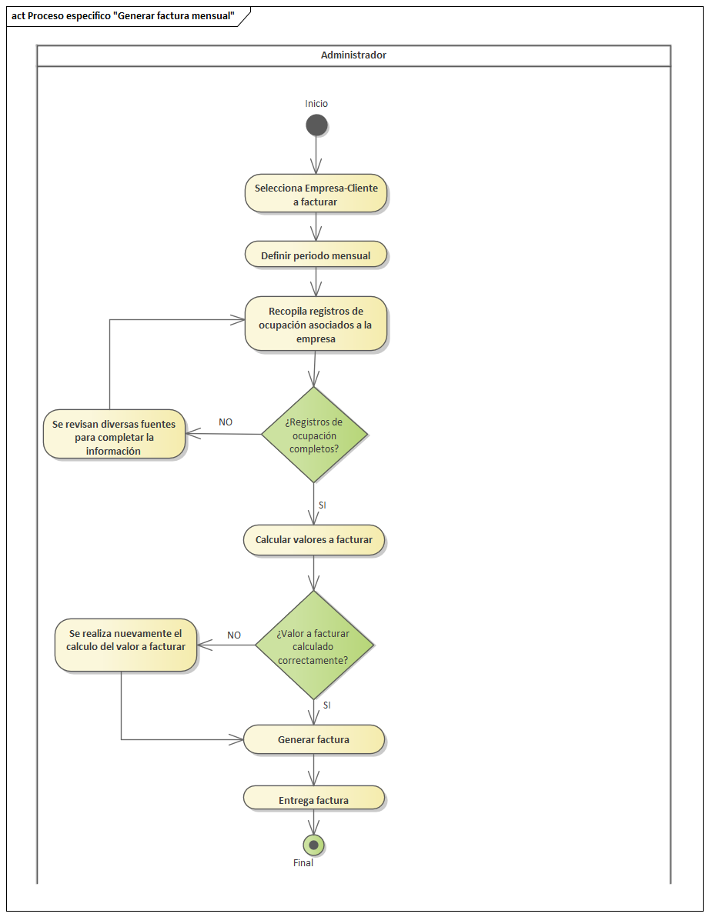
Modelo de negocio
a. Procesos de negocio
El proceso de negocio “Generar factura mensual” muestra cómo el Administrador genera la factura de una empresa al cierre del periodo mensual. Selecciona la empresa, define el periodo, recopila los registros de ocupación, calcula los valores a facturar y genera la factura. Si los registros están incompletos se revisan fuentes adicionales, y si el cálculo es incorrecto se realiza nuevamente.

Slide 8
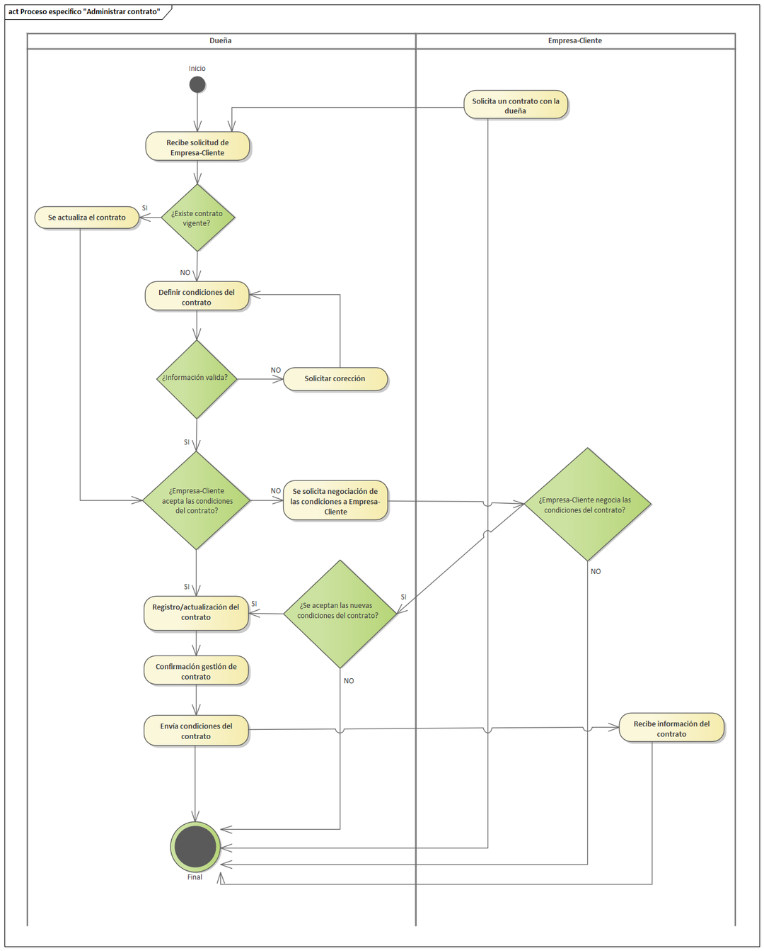
Modelo de negocio
a. Procesos de negocio
El proceso específico “Administrar contrato” representa la negociación y formalización de contratos entre la Dueña y la Empresa-Cliente. La Dueña recibe la solicitud, define las condiciones, verifica si ya existe un contrato vigente y negocia con la empresa. Si las condiciones son aceptadas se registra o actualiza el contrato y se envían las condiciones a la empresa.

Slide 9
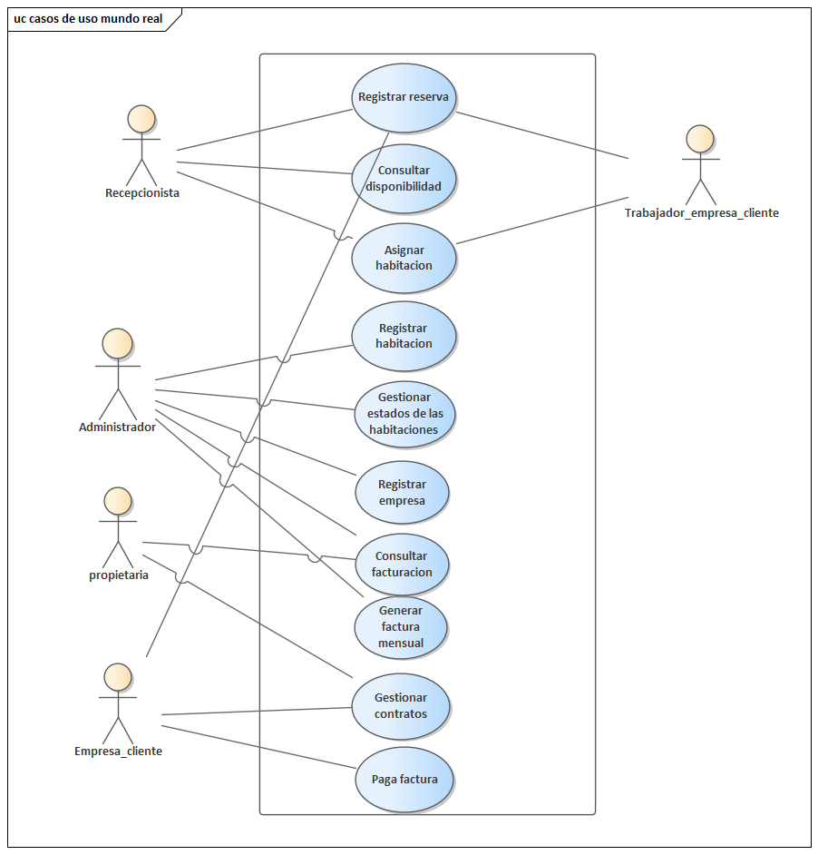
Modelo de negocio
b. Casos de uso mundo real
El diagrama de casos de uso muestra cómo los actores del sistema hotelero en el contexto real (recepcionista, administrador, dueña y empresa cliente) interactúan con las principales funcionalidades

Slide 10
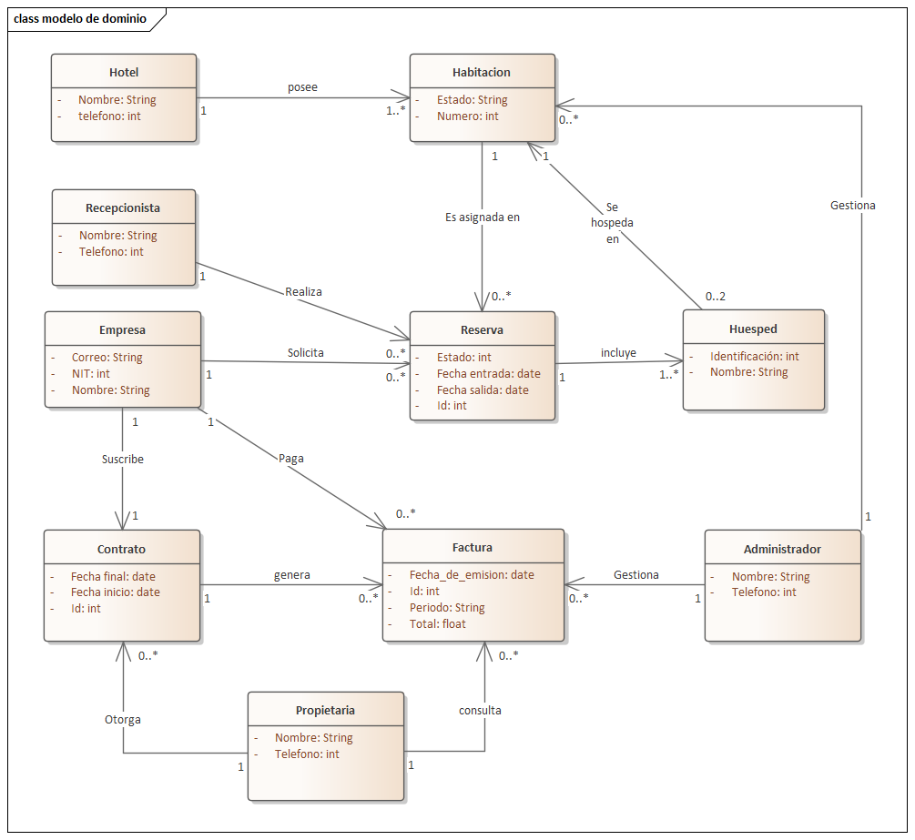
Modelo de negocio
c. Modelo de dominio
El modelo de dominio captura las reglas de negocio del hotel obtenidas mediante entrevistas, centrándose en la prestación del servicio a empresas. Abarca reservas, habitaciones, contratos y facturación: la recepcionista registra reservas, las empresas operan bajo contrato con tarifas acordadas, y el administrador controla el estado de habitaciones y la facturación mensual.

Slide 11
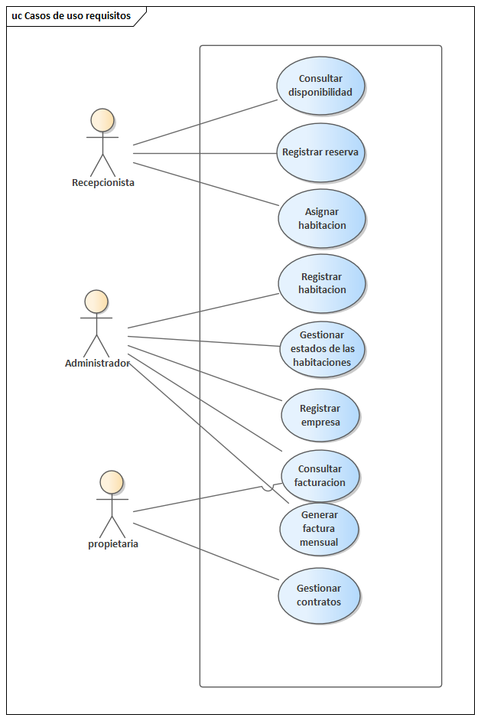
Requisitos
Gestión de Reservas
RF-01: Registrar Reserva - Prioridad: Alta
RF-02: Consultar Disponibilidad - Prioridad: Alta
RF-03: Asignar Habitación - Prioridad: Alta
Gestión de Habitaciones
RF-04: Registrar Habitación - Prioridad: Media
RF-05: Gestionar estados de las habitaciones - Prioridad: Alta
Gestión de Empresas y Contratos
RF-06: Gestionar Contratos - Prioridad: Media
RF-07: Registrar Empresa - Prioridad: Media
Facturación
RF-08: Generar Factura Electrónica - Prioridad: Alta
RF-09: Consultar Facturación - Prioridad: Media

Slide 12
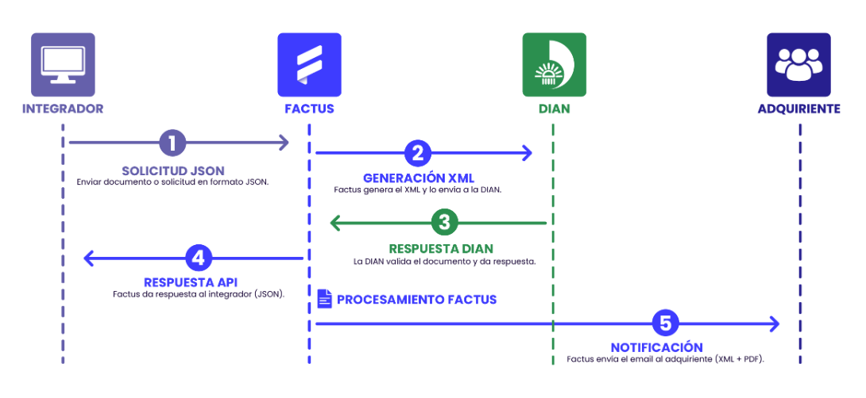
Módulo de Facturación Electrónica DIAN
Flujo de facturación basado en la arquitectura de un proveedor tecnológico autorizado (Factus) y validación DIAN.

Slide 13
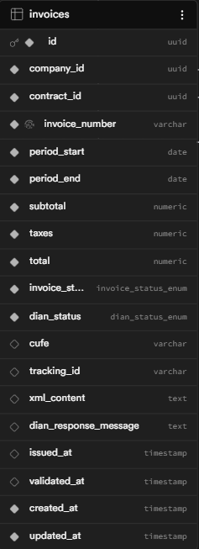
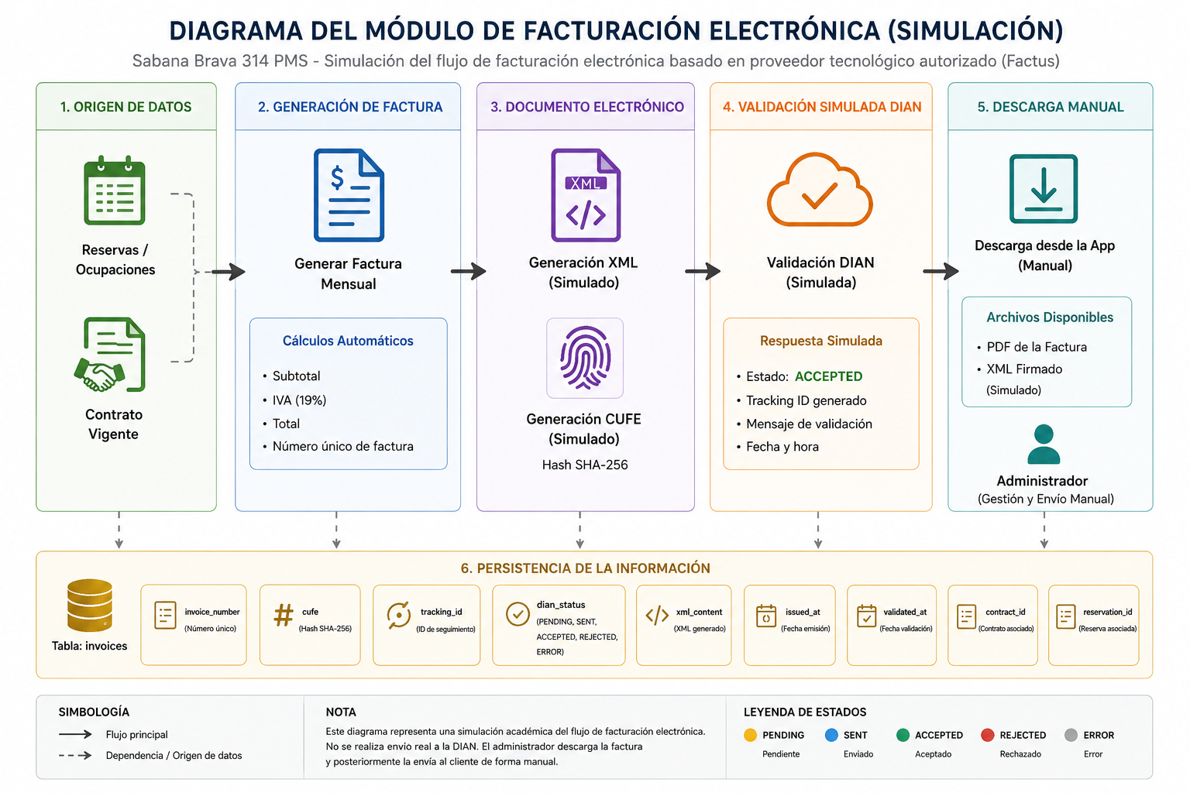
Implementación en Sabana Brava 314
TABLA DE FACTURAS (PERSISTENCIA EN LA BASE DE DATOS)
Simulación académica del flujo de integración con proveedor tecnológico autorizado.

Slide 14
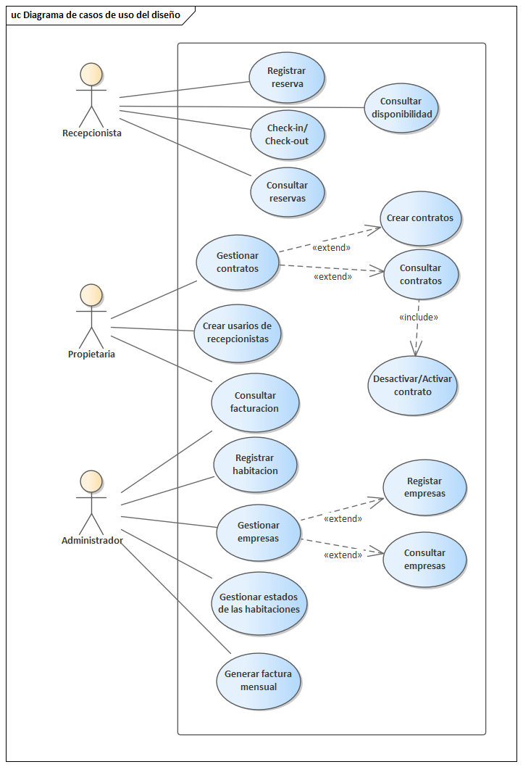
Modelo de diseño
Vista de escenarios
El diagrama de casos de uso presenta una visión más detallada del comportamiento del sistema y la interacción de los actores Recepcionista, Propietaria y Administrador con este, donde cada uno cuenta con responsabilidades claramente delimitadas.

Slide 15
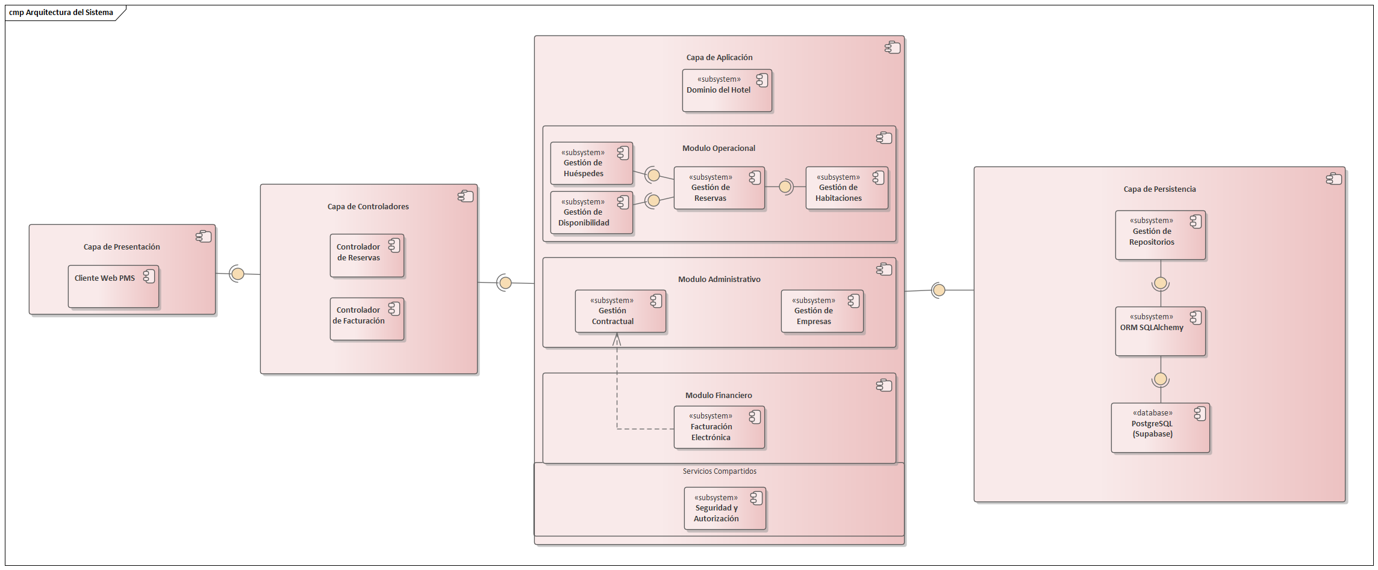
Modelo de diseño
b. Vista logica

Slide 16
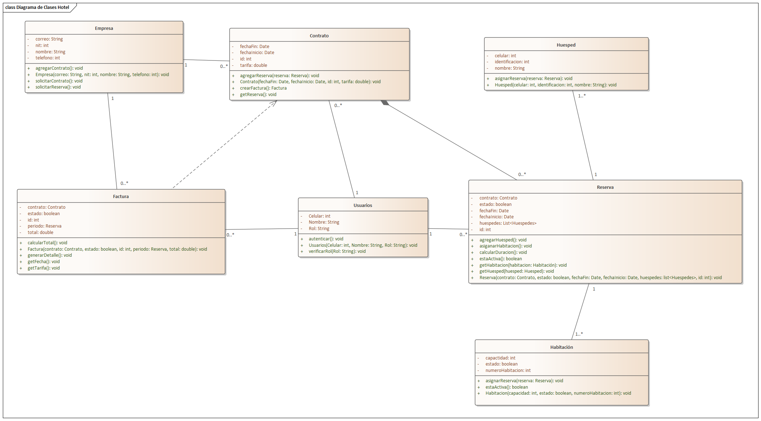
Modelo de diseño
c. Vista logica

Slide 17
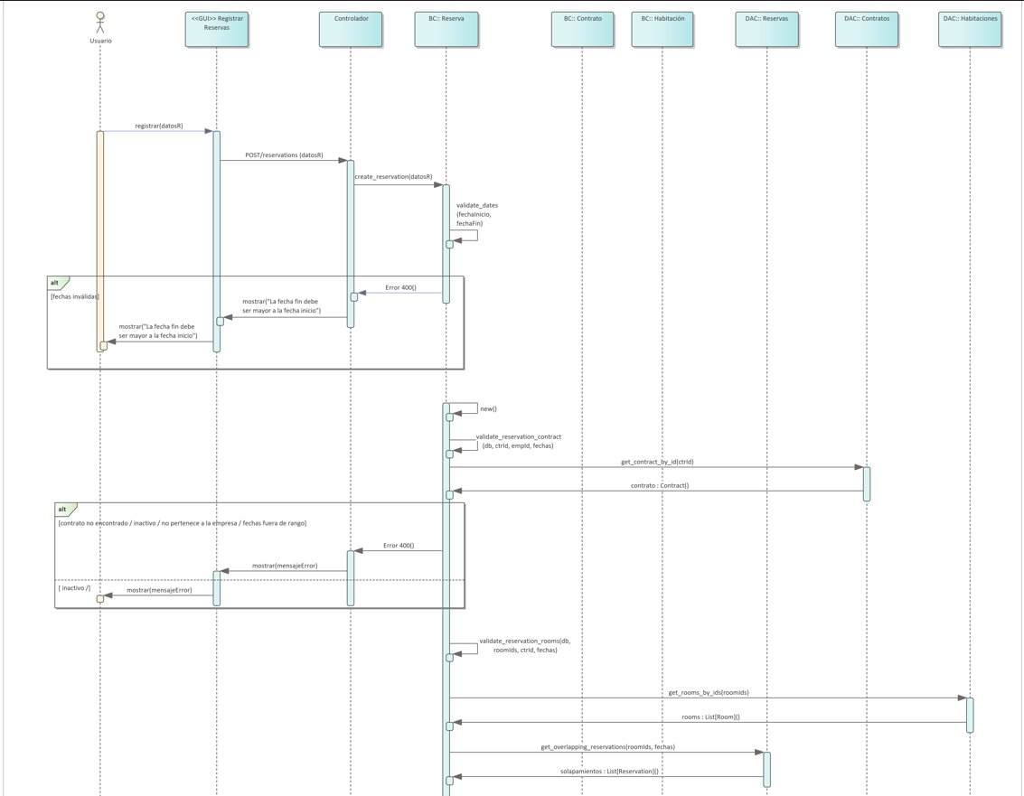
Modelo de diseño
c. Vista de procesos
Se dividira el diagrama de secuencia perteneciente a Registrar reserva en varias partes para poder visualizar de la mejor manera su comportamiento.

Slide 18
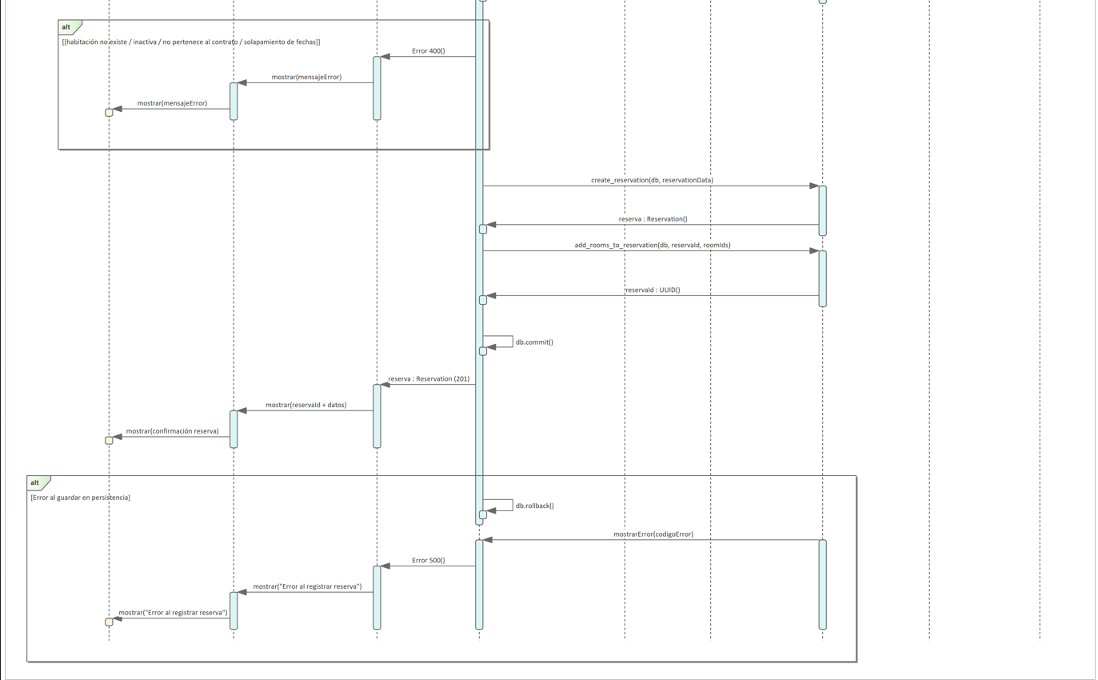
Modelo de diseño
c. Vista de procesos
Segunda parte diagrama de secuencia perteneciente a Registrar reserva

Slide 19
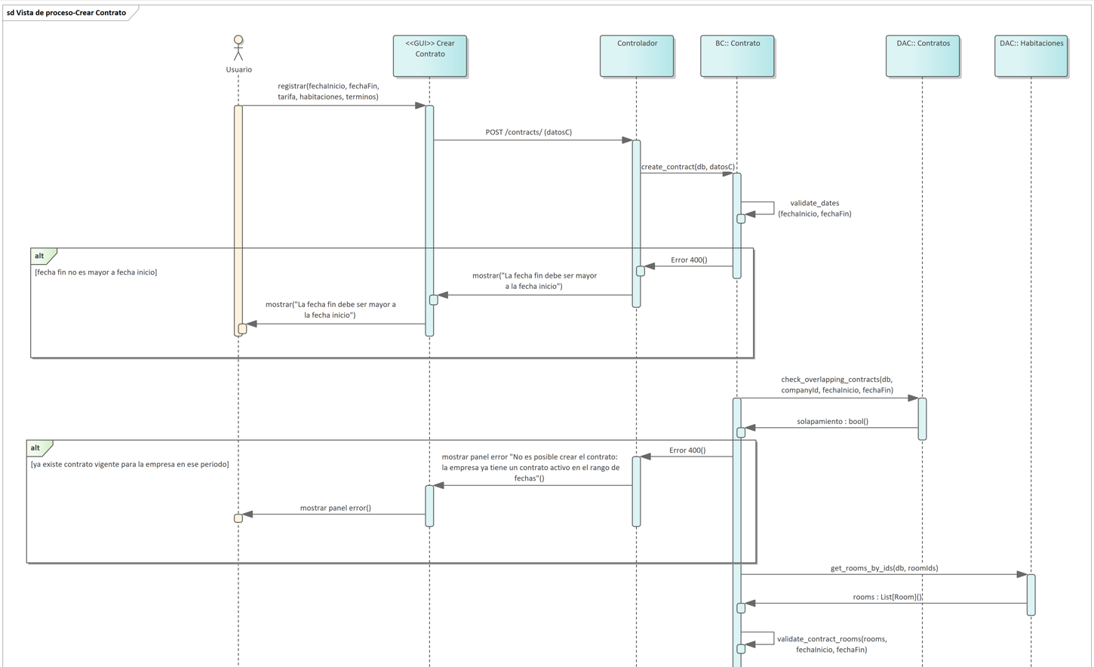
Modelo de diseño
c. Vista de procesos
Se dividira el diagrama de secuencia perteneciente a Crear contraro en varias partes para poder visualizar de la mejor manera su comportamiento.

Slide 20
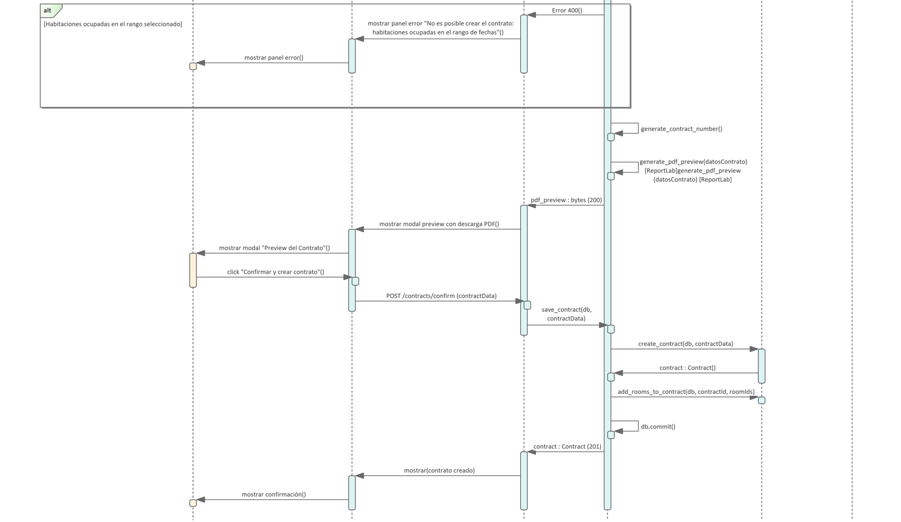
Modelo de diseño
c. Vista de procesos
Segunda parte diagrama de secuencia perteneciente a Crear contrato

Slide 21
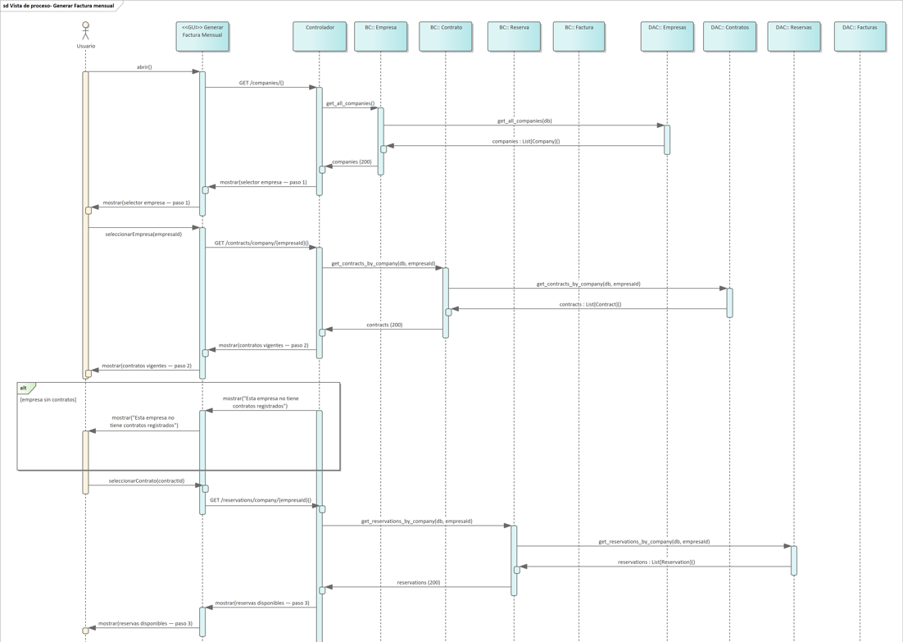
Modelo de diseño
c. Vista de procesos
Se dividira el diagrama de secuencia perteneciente a Generar factura mensual en varias partes para poder visualizar de la mejor manera su comportamiento.

Slide 22
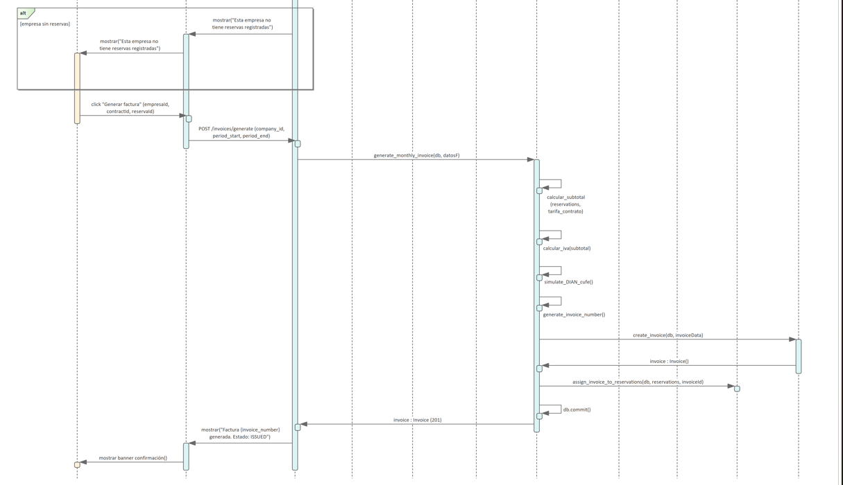
Modelo de diseño
c. Vista de procesos
Segunda parte diagrama de secuencia perteneciente a Generar factura mensual

Slide 23
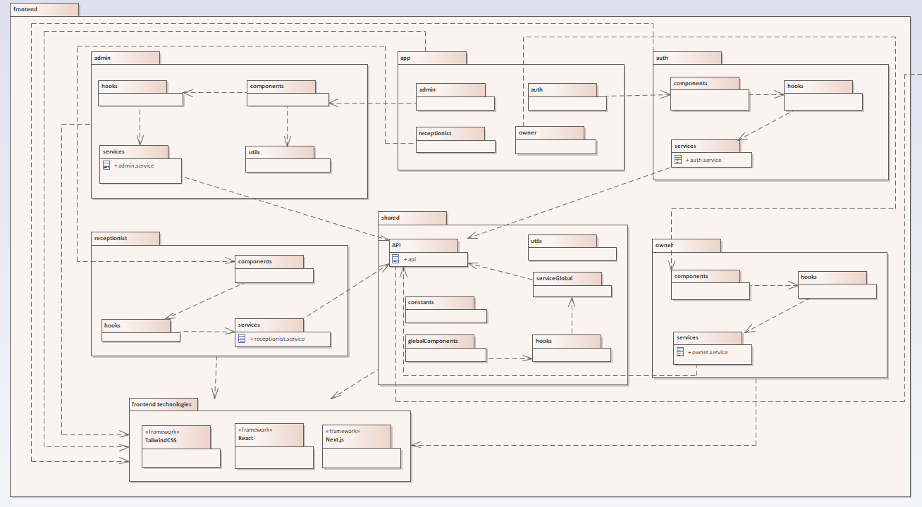
Modelo de implementacion
a. Vista de desarrollo
Se dividira el diagrama de paquetes en dos partes para poder analizarlo de la mejor manera.

Slide 24
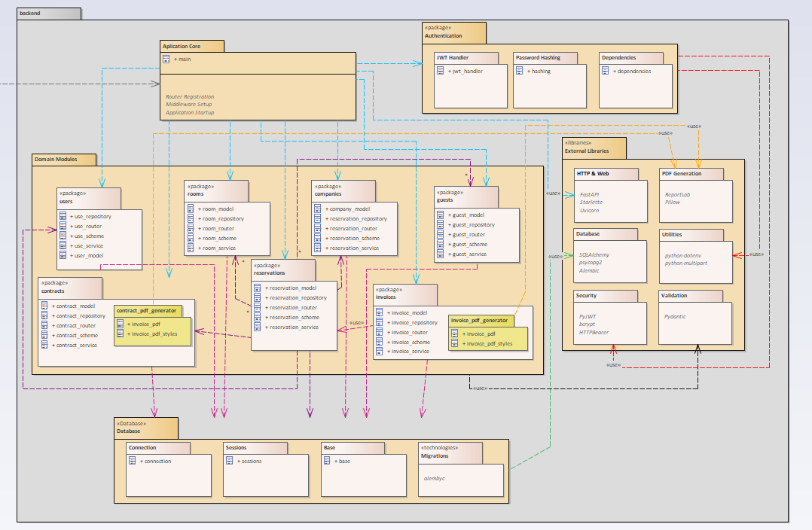
Modelo de implementacion
a. Vista de desarrollo
Segunda parte diagrama de paquetes

Slide 25
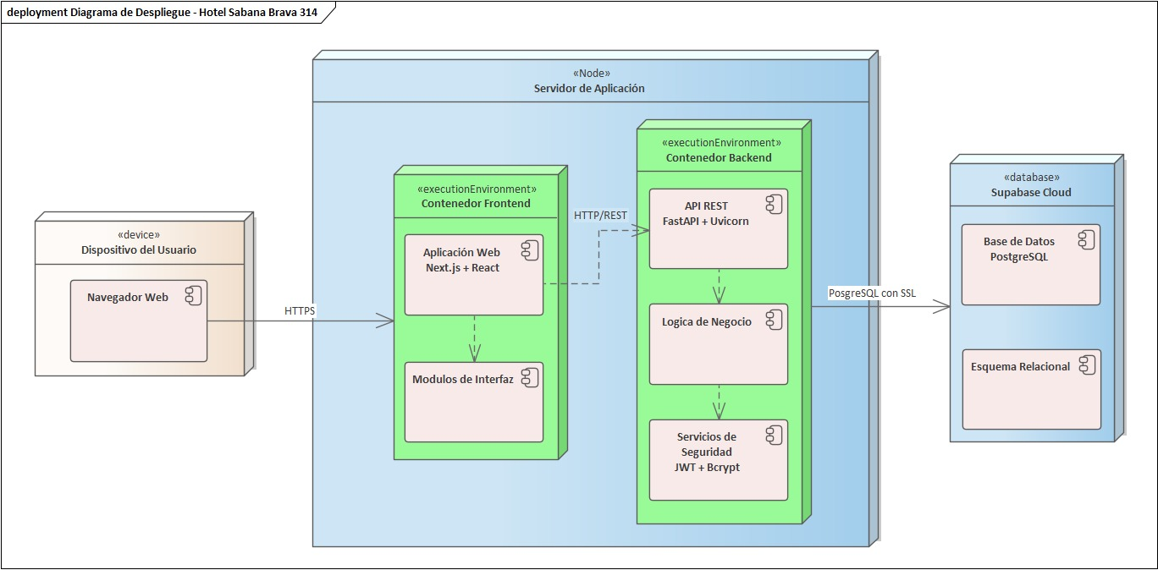
Modelo de implementacion
b. Vista fisica

Slide 26
Conclusiones
El modelo de diseño abarcó las cinco vistas arquitectónicas: escenarios, lógica, procesos, desarrollo y física, lo que permitió definir una arquitectura que soporta las responsabilidades diferenciadas de los tres actores del sistema: recepcionista, administrador y propietaria.
El sistema fue desarrollado e implementado conforme a la arquitectura definida, integrando los módulos de gestión de reservas, habitaciones, contratos y facturación electrónica, dando respuesta a los requisitos identificados en la fase de análisis.
El análisis de los procesos del hotel permitió identificar los requisitos funcionales del sistema, los cuales quedaron documentados en nueve requerimientos distribuidos en cuatro módulos: reservas, habitaciones, empresas y contratos, y facturación. Este levantamiento se respaldó en los procesos de negocio, los casos de uso del mundo real y el modelo de dominio.

Slide 27
Bibliografia
BÁEZ CASILLAS, Sixto. Hotelería. 4 ed. México: CECSA, 2009.
LARMAN, Craig. UML y patrones: Una introducción al análisis y diseño orientado a objetos y al proceso unificado. 2 ed. Madrid: Pearson Educación, 2003.
TESONE, Dana V. Hospitality information systems and e-commerce. Nueva Jersey: Wiley, 2006.
BUHALIS, Dimitrios y O'CONNOR, Peter. Information communication technology revolutionizing tourism. En: Tourism Recreation Research. 2005. vol. 30, no. 3, p. 7-16.
RUMBAUGH, James; JACOBSON, Ivar y BOOCH, Grady. El proceso unificado de desarrollo de software. Madrid: Addison-Wesley, 2000.

